Slide 1
CONSEJO TÉCNICO DE EDUCACIÓN SUPERIOR
CTES
Eje de Mejora de los Aprendizajes
Reunión de Seguimiento
Septiembre 2023

Slide 2
Eje de Mejora de los Aprendizajes
Consejo Técnico de la Educación Superior
Indicadores
Promedio de aprovechamiento académico por período escolar
Porcentaje de reprobación por período escolar

Slide 3
Consejo Técnico de la Educación Superior
Acciones Programadas
Disminuir la Reprobación
Talleres de técnicas de estudio
Asesorías
Apoyo al estudiante
Regularización
Incrementar el Aprovechamiento Académico
Capacitación docente
Tutoría
Asesoría

Slide 4
Consejo Técnico de la Educación Superior
APOYO PSICOPEDAGÓGICO
Estudiantes atendidos en
psicopedagogía:
Mayo-Agosto 2023
81 Estudiantes

Slide 5
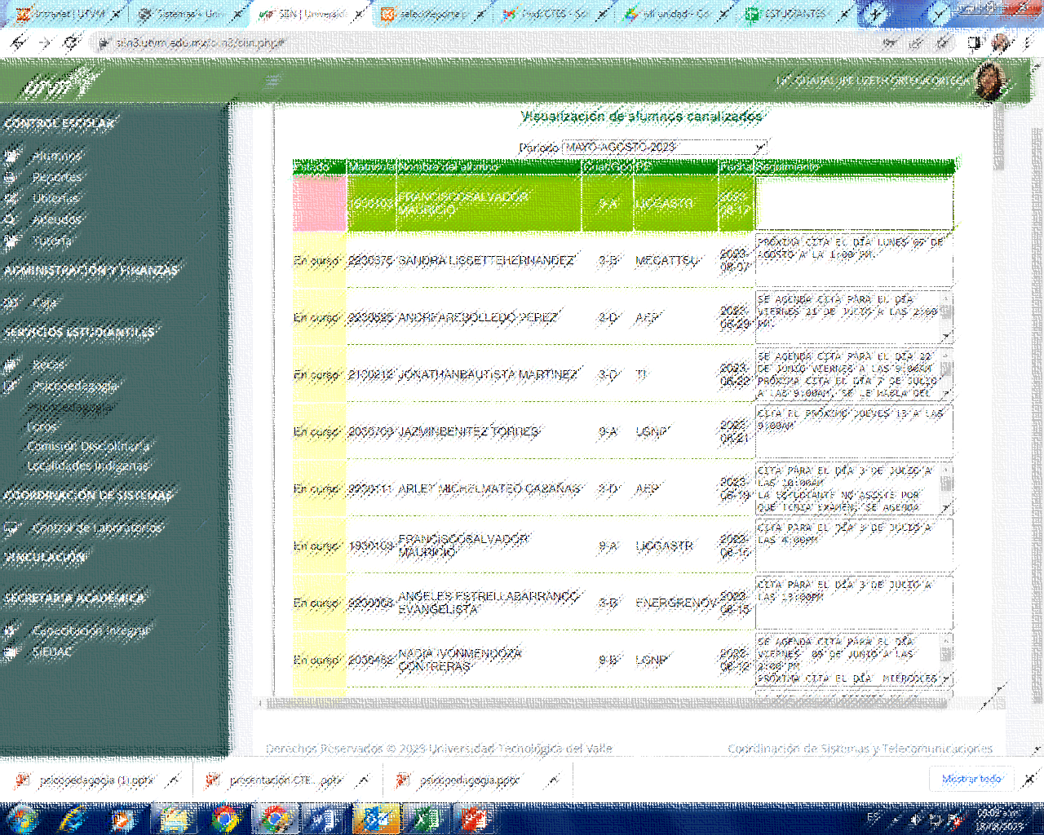
Consejo Técnico de la Educación Superior
Estrategias de atención:
1.- Canalización que realizan los tutores por medio del SIIN.

Slide 6
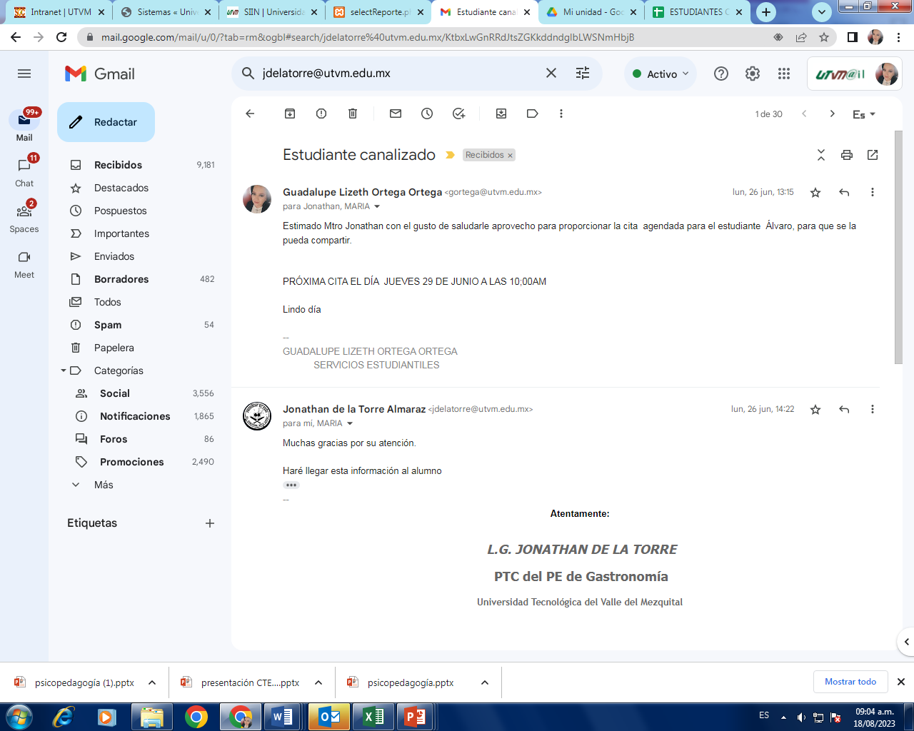
Consejo Técnico de la Educación Superior
Estrategias de atención:
2.- Se tiene contacto con los tutores mediante correo electrónico para dar seguimiento a los alumnos canalizados.

Slide 7
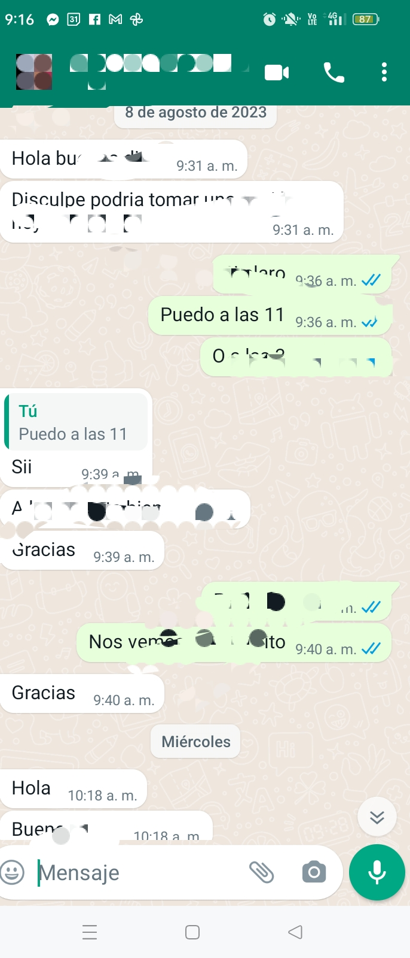
Consejo Técnico de la Educación Superior
Estrategias de atención:
3.- Se atiende a los estudiantes que por interés personal solicitan el servicio, realizan la solicitud mediante correo electrónico,whatsapp o se presentan de manera personal en nuestro departamento de servicios estudiantiles.

Slide 8
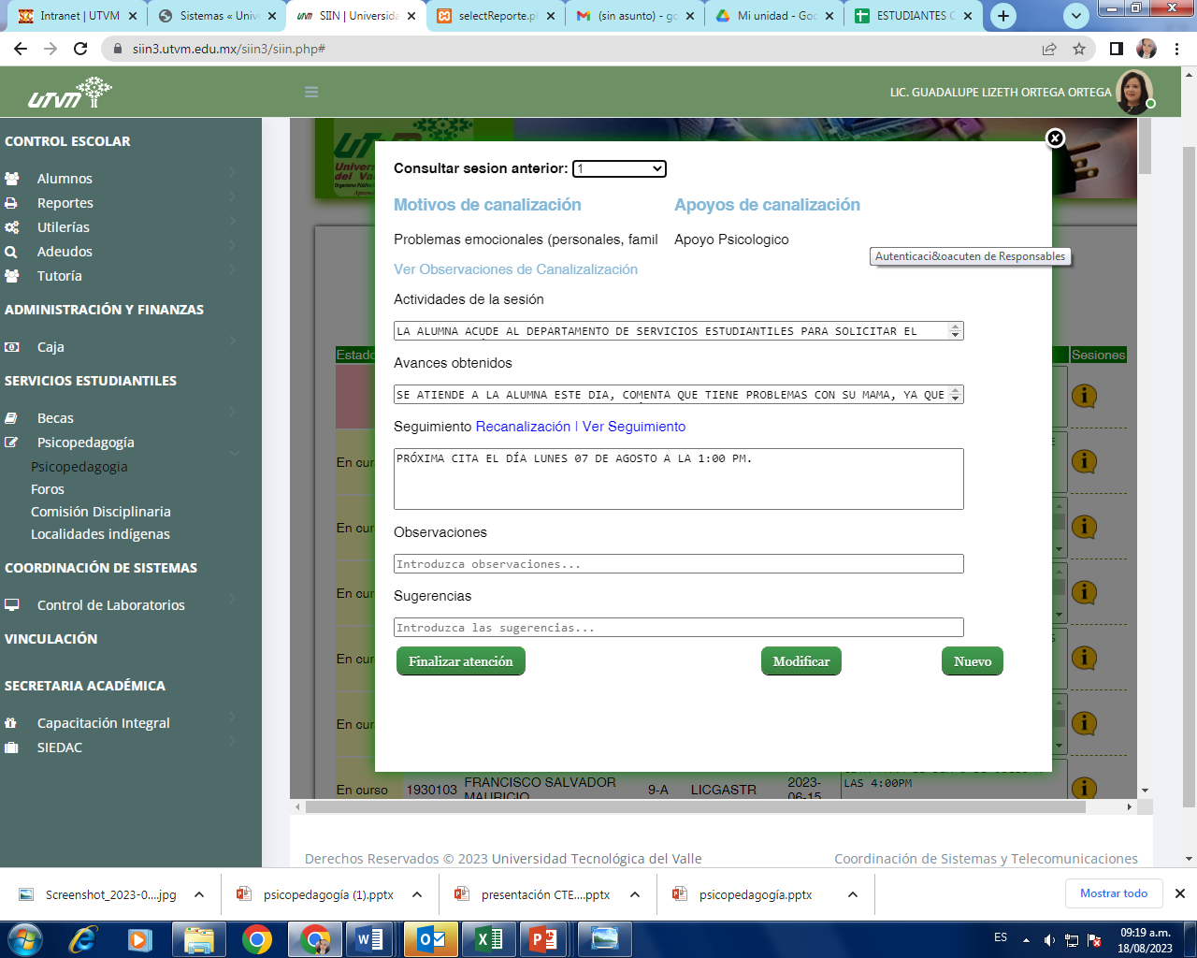
Consejo Técnico de la Educación Superior
Estrategias de atención:
5.- Se integra en el SIIN lo trabajado en cada sesión.

Slide 9
Consejo Técnico de la Educación Superior
Tutoría
Seguimiento cuatrimestral al desempeño académico del estudiantado.
Durante el cuatrimestre los 21 tutores y 29 tutoras, brindaron acompañamiento a la comunidad estudiantil de la universidad, ya sea a través de tutorías grupales o individuales
En la tutorías grupales se abordaron diversas temáticas como lo sugiere el programa institucional de tutorías.
Para los alumnos de tercer cuatrimestre. Actividades orientadas principalmente al fortalecimiento de sus hábitos de estudio con la intención de mejorar su rendimiento académico

Slide 10
Consejo Técnico de la Educación Superior
Periodo Mayo-Agosto 2023
Para el alumnado de noveno cuatrimestre. Las actividades se orientaron a fortalecer la manera de mejorar las relaciones humanas y su calidad de vida por medio de la administración efectiva del tiempo y del manejo del estrés
En tutoría individual. Se dio seguimiento a los alumnos que por alguna dificultad ya sea académica, personal o socioeconómica pudieran estar en riesgo de abandono escolar, tratando de esta forma de evitar la deserción o abandono escolar.

Slide 11
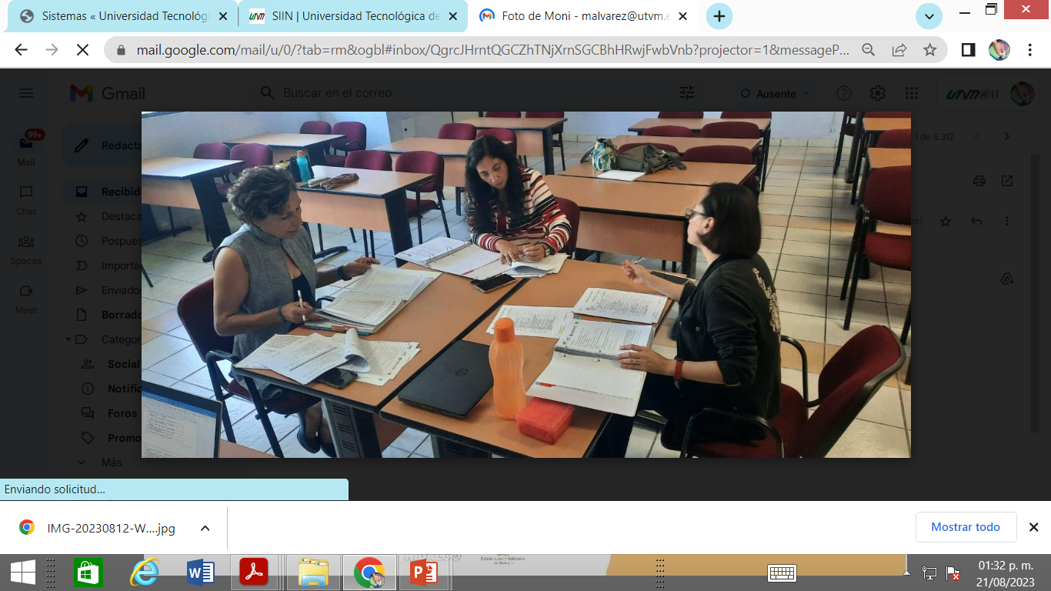
Consejo Técnico de la Educación Superior
Periodo Mayo-Agosto 2023
Con la intención de fortalecer el trabajo tutorial, actualmente está en proceso la certificación de la primera triada en el estándar de competencia del conocer (EC1165), Gestión de la tutoría grupal e individual en grupos académicos de educación superior. Participan: Dra. Martha Becerril, Mtra. Elia Trejo Trejo y Mtra. Mónica Álvarez Borja
Un elemento importante a considerar es la identificación de los estilos de aprendizaje de los tutorados, con la intención de retroalimentar al profesorado y que puedan implementar estrategias de enseñanza acordes a las características del grupo.

Slide 12
Consejo Técnico de la Educación Superior
Capacitación
Curso de preparación Intermedio
Participantes: 10
Objetivo:
Que los docentes y administrativos adquieran conocimientos básicos, intermedios y avanzados en el idioma inglés.
Y a su vez sirva de actualización académica de nuestra institución.
Inducción para trabajar con las y los alumnos sordos
Participantes: 6 Objetivo:
Implementar estrategias que permitan a las y los docentes mejorar su ejercicio de enseñanza aprendizaje obtenidos por estudiantes sordos durante el cuatrimestre.

Slide 13
Consejo Técnico de la Educación Superior
Bases Teóricas y Metodológicas del Enfoque EBC y del Modelo de Tecnologías
Participantes: 29
Objetivo:
Conocer e implementar Bases Teóricas y Metodológicas del Enfoque EBC y del Modelo de Tecnologías
Herramientas Tecnológicas para la practica Docente
Participantes: 29
Objetivo:
Conocer e implementar Herramientas Tecnológicas para la practica Docente

Slide 14
Consejo Técnico de la Educación Superior
Lenguaje de Señas Mexicana Nivel Básico
Participantes: 15
Objetivo:
Implementar estrategias que permitan a las y los docentes mejorar su ejercicio de enseñanza aprendizaje obtenidos por estudiantes sordos durante el cuatrimestre.

Slide 15
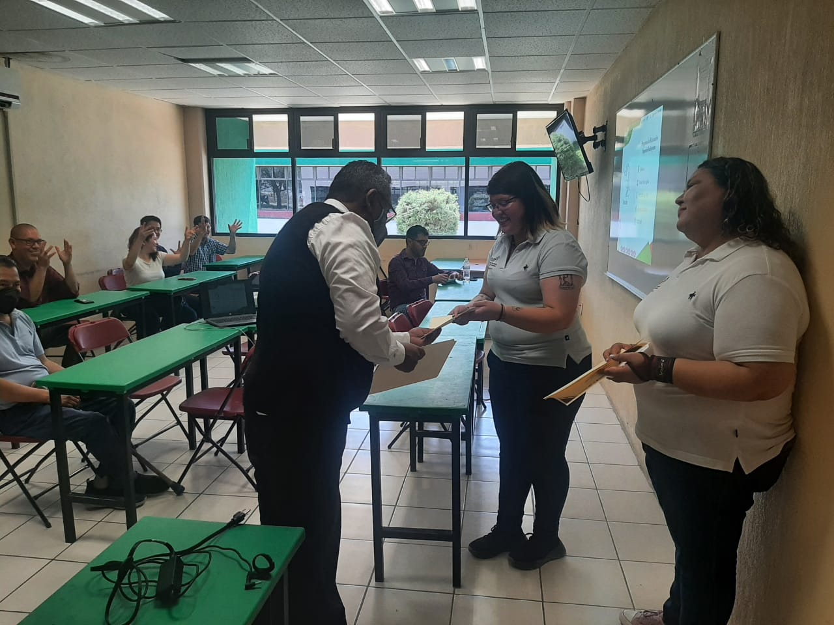
Consejo Técnico de la Educación Superior

Slide 16
Consejo Técnico de la Educación Superior
Ruta de mejora
Ejes Estratégicos | Indicadores a considerar | Valor de inicio 2021-2022 | Objetivo | Meta | Acciones programadas | Evidencias | Responsable (S) | Sep. 2022 – Ago. 2023
 |  |  |  |  |  |  |  | % Cumplimiento de Acciones | Evidencia | Avance de la meta por indicador
Mejora de los aprendizajes | Reprobación | 3% | Disminuir la reprobación | <3% | Talleres de Técnicas de Estudio | Programa y listas de asistencia | Dirección de PE | 100% | Programa y listas de asistencia | 100%
 |  |  |  |  | Asesorías | Formato de reg de asesorías | Docentes | 100% | Formato de reg de asesorías
 |  |  |  |  | Apoyo al estudiante | Reporte de Canalización y Bitácora de atención a los estudiantes | Tutor y Servicios Estudiantiles | 100% | Reporte de Canalización y Bitácora de atención a los estudiantes
 |  |  |  |  | Regularización | Listas de Calificaciones | Dirección de PE | 100% | Listas de Calificaciones
 | Aprovechamiento académico | 8.75 | Incrementar el aprovechamiento académico de los estudiantes | 8.80 | Capacitación Docente | Programa y listas de asistencia | Depto. De Personal | 100% | Programa y listas de asistencia | 100%
 |  |  |  |  | Tutoría | Informes de Tutoría | Depto. De Evaluación y Tutoría | 100% | Informes de Tutoría
 |  |  |  |  | Asesorías | Formato de reg de asesorías | Dirección de PE | 100% | Formato de reg de asesorías

Slide 17
Consejo Técnico de la Educación Superior
Resultados Sep. 2022 – Ago. 2023
Indicadores | Valor inicio 2021 - 2022 | Meta | Sep. 2022 – Ago. 2023
Promedio de aprovechamiento académico por período escolar | 8.7 | 8.80 | 8.91
Porcentaje de reprobación por período escolar | 3 | < 3% | 2.46

Slide 18
Consejo Técnico de la Educación Superior
¡Muchas Gracias por su Atención!
Dra. Daniela Ortega
dortega@utvm.edu.mx
Mtro. Oliver García
ogarcia@utvm.edu.mx
Coordinadores del Eje de Mejora de los Aprendizajes

